Slide 1



PROYECTO FINAL
Propuesta de una página web con un catalogo digital para la empresa MALOH
Jose Daniel Corral Díaz

Slide 2


Introducción
En la actualidad hay personas las cuales todavía presentan algún miedo o desconocimiento de las nuevas tecnologías, por lo cual estas mismas desconocen la posibilidad de expandir su comercio a nivel nacional y en algunos casos a nivel internacional, es por eso que se tomo la decisión de ayudar a la empresa a tener un impacto digital en los diferentes medios digitales ofreciendo como solución una página web.

Slide 3


CONTEXTO
He diseñado una página web que mezcla las diferentes problemáticas que maneja la empresa actualmente la cual permite realizar lo siguiente:
Solicitar diseños personalizados así como ver los últimos artículos añadidos al catálogo.
Ver medios de contacto así como los valores de la empresa, misión, visión y ubicación de esta misma
Contar con diferentes herramientas para poder proceder con la compra de los artículos ofertados.

Slide 4
PROBLEMÁTICA DETECTADA
Actualmente la empresa no dispone de los recursos tecnológicos necesarios para exhibir sus productos a través de medios digitales, lo que limita su capacidad para alcanzar a un mayor número de clientes potenciales por lo cual se busca la solución a este problema.

Slide 5
SOLUCION IMPLEMENTADA
Diseñe una pagina web que soluciona la problemática actual de la empresa.
Esta pagina se diseño en lenguaje HTML y PHP utilizando la aplicación de adobe Dreamweaver para el diseño de la misma.
Se enfoco el diseño en poder ofrecer soluciones a los consumidores que se ajusten a la medida de sus solicitudes, como podría ser un articulo que se encuentre en el catalogo así como diseños a la medida del cliente.

Slide 6


OBJETIVO SMART
S: Elaboración del diseño web en HTML con el contenido solicitado por el cliente.
M: Tal como se muestra en el cronograma del punto 2.10 donde se busca diseñar y mostrar los bocetos de la página web al cliente y su elaboración de estos mismos mediante programas de diseño.
A: como objetivo principal está la elaboración de la base de datos de clientes para poder incluirla dentro de la plataforma web que se estará desarrollando.
R: Aplicación y uso de herramientas como Adobe Dreamweaver e inteligencia artificial para el diseño de la página web.
T: El proyecto debe ser concluido para finales del mes de julio del año 2024.

Slide 7
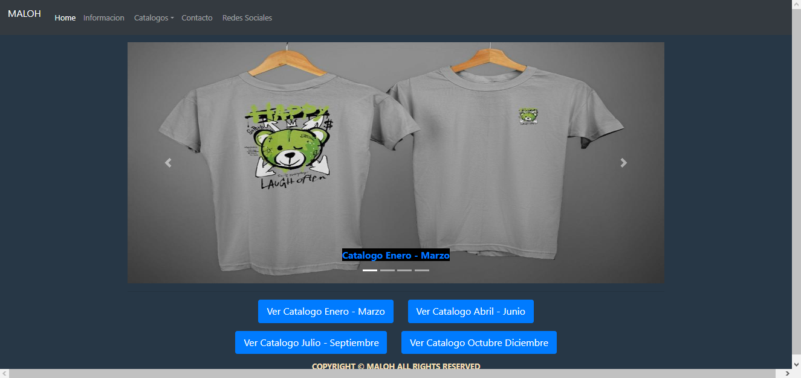

Slide 8
DEMOSTRACION

Slide 9
BENEFICIOS ADQUIRIDOS
Cualitativos: se registro el nombre de la empresa en medios digitales como Facebook y MercadoLibre esto para mostrar los diferentes artículos que se muestran en la pagina web, además se añadió ubicación física de la tienda para que los clientes puedan dejar reseñas de sus compras.
Cuantitativos: al presentar una presencia en el mundo digital se tiene una mayor afluencia en relación a las ventas minoristas lo cual incrementa el margen de ventas que se manejaba anteriormente.

Slide 10
CONCLUSIONES
Comprendí y aprendí el impacto de medir los tiempos y roles al momento de diseñar un proyecto así como aprender a ver los beneficios de las personas a las cuales se les esta ofreciendo la solución al problema que presentan para poder apoyarlos a resolver todas sus dudas e inquietudes que lleguen a presentar al momento de estar implementando los cambios así como al estar elaborando los nuevos diseños.
Entre las materias que me sirvieron como apoyo para poder elaborar este proyecto se encuentran: Ingeniería en software, Desarrollo de sistemas web I y II y seminario de investigación.
Los retos encontrados al elaborar el proyecto fue el poder encontrar tiempo para las sesiones de retroalimentación con el cliente además de poder encontrar el equilibrio en los tiempos de diseño y programación de la pagina.
Una mejora que se podría realizar en el proyecto es la integración de videos dentro del mismo catalogo para tener un impacto mayor en la clientela.

